Slide 1


台灣萬事達旺旺通 辦事處

Slide 2

Gomypay(台幣刷卡）
台幣刷卡可使用一般線上交易、購物車串接及實體 QRcode 掃描交易，此功 能為一般特約商店最經常使的功能，並只要使用環境有網路的狀態下就可以 完成線上交易流程。

Slide 3

超商代收服務00
一般線上商店或拍賣者最經常使用的收款模式，只需要請消費者於線上輸入 金額及部份消費資料即可產生三聯式條碼提供四大超商掃描繳費，使用此功 能，及使消費者不具備有銀行帳戶或信用卡也可以直接到四大超商以現金支 付線上交易的款項。

Slide 4

虛擬帳號
使用虛擬帳號進行轉帳交易支付的功能，店家可以透過此收款模式收取線上 交易的交易金額。 不同於一般的線上轉帳交易，客戶再使用個人帳戶進行此類型收款時，若發 生同時間大量不同客戶相同金額的交易，可能發生無反判別交易人或交易商 品的狀況，導致須要花費額外時間聯絡消費者做逐筆核對，而消耗大量的時 間與人力成本。使用虛擬帳號進行 WebATM 交易，可以根據不同消費者而 產生不同的交易轉帳單號，即使同時間有多位消費者進行多項產品轉帳交易， 仍可透過銷帳編號來判斷該筆匯入金額的消費人及購買商品資料，可大幅縮減時間與人力成本。

Slide 5

Gomypay(自行卡分期）
一.自行卡分期功能
本功能提供發卡行自行卡分期、發卡行自行卡收單分期等功能，提供消費者輕鬆消費、特約商店一次收款。減輕周轉壓力。

Slide 6

信用卡交易3D驗證服務
本功能提供消費者於信用卡交易時，根據發卡銀行設定之3D驗證功能，驗證消費者與持卡人身分之正確性，可大幅降低信用卡盜用及後續消費糾紛等問題。

Slide 7

國際信用卡·銀聯卡收單
Gomypay （外幣刷卡）
包含線上銀聯卡、國外卡刷卡、寄送電子收費單、QRCODE 等。

Slide 8

新光跨境微信支付
與新光銀行合作推出的跨境微信錢包支付功能，於結帳時只需要 簡單的設定金額，並掃描客戶出示微信錢包 QRcode 即可完成 收款作業，既快速又便利。
※微信支付目前台灣地區僅開放大陸 ID 使用

Slide 9
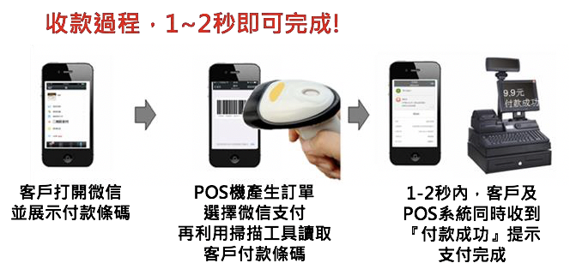
收款過程1~2秒即可完成

Slide 10

MPOS V3
具信用卡刷卡、感應刷卡、晶片刷卡等功能集合 MPOS 工具。 (用於金流整合配套)

Slide 11
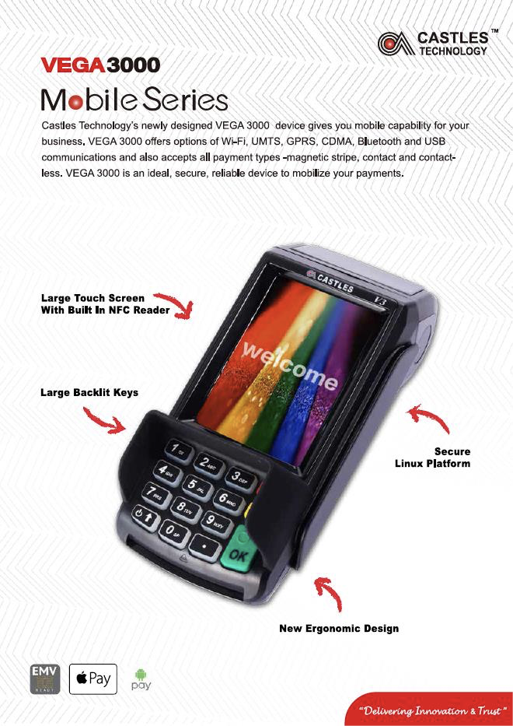

Slide 12
